Slide 1
FUNGSI SQL
PROGRAM STUDI SISTEM INFORMASI
Tim Dosen Pengampu Mata Kuliah Basis Data Lanjutan
2020

Slide 2
Capaian Pembelajaran
Mahasiswa mampu menjelaskan fungsi SQL
Kemampuan Akhir yang Diharapkan
Mahasiswa mampu menerapkan fungsi-fungsi SQL pada sebuah tabel

Slide 3
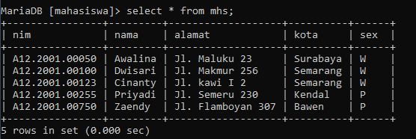
tabel mhs

Slide 4
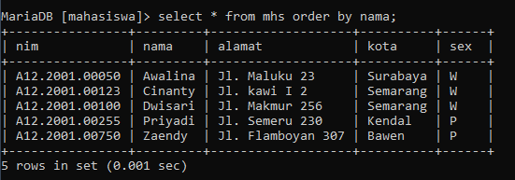
Mengurutkan Data dg ORDER BY
Untuk mengurutkan data, maka kita dapat menggunakan ORDER BY.
Pengurutan dapat dilakukan secara ascending (urut naik) maupun urut menurun (descending).
Contoh 1 :
Mengurutkan berdasarkan sebuah field (field yang dijadikan kunci adalah field nama dengan urutan naik).
Perintahnya :
MySQL>Select * From mhs Order by nama;

Slide 5
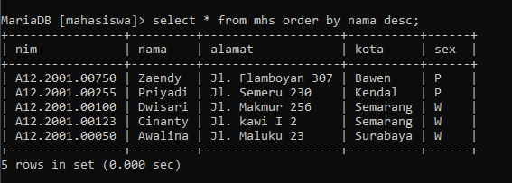
Contoh 2 :
Mengurutkan berdasarkan sebuah field (field yang dijadikan field kunci adalah field nama berdasarkan urutan menurun (descending).
MySQL>Select * From mhs Order by nama Desc;

Slide 6
Contoh 3:
Mengurutkan berdasarkan beberapa field (field yang dijadikan field kunci adalah field sex dan nama).
Perintahnya :
MySQL>Select * From mhs Order by sex, nama;

Slide 7
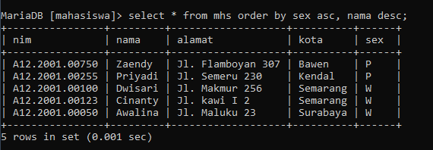
Contoh 4:
Mengurutkan berdasarkan beberapa field (field yang dijadikan field kunci adalah field sex secara ascending dan nama secara descending).
Perintahnya :
MySQL>Select * From mhs Order by sex Asc, nama Desc;

Slide 8
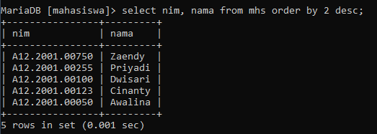
Contoh 5:
Mengurutkan berdasarkan nomor kolom tertentu (akan diurutkan data berdasarkan kolom kedua dari field yang disebutkan dalam Select).
Perintahnya :
MySQL>Select nim, nama From mhs Order by 2 Desc;

Slide 9
Mengelompokkan Data dengan GROUP BY
Untuk mengelompokkan data, maka dapat digunakan perintah GROUP BY.
Contoh :
Akan dikelompokkan data mahasiswa berdasarkan sex.
Perintahnya :
MySQL>Select nama, sex From mhs Group by sex;

Slide 10
Menentukan Kondisi pada GROUP BY
Untuk memberikan kondisi pada saat mengelompokkan data, maka kita dapat menggunakan HAVING.
Contoh 1 :
Akan dikelompokkan data mahasiswa berdasarkan agama yang agamanya adalah selain Budha (kode=5)
Perintahnya :
MySQL>Select agama From mhs Group by agama Having agama <> ‘5’;
Contoh 2 :
Mencari daftar kota dari data mahasiswa yang kotanya selain Kendal

Slide 11
Menggunakan Fungsi Agregasi
Fungsi agregasi adalah fungsi yang disedidkan oleh MySQL untuk menghasilkan
sebuah nilai berdasarkan sejumlah data.
Adapun beberapa fungsi agregasi pada MySQL adalah :

Slide 12
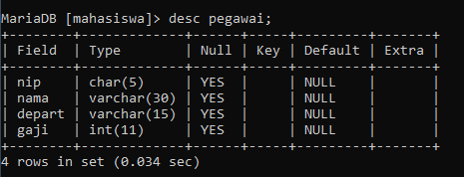
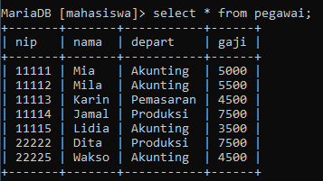
Tabel pegawai

Slide 13
Fungsi AVG
Digunakan untuk memperoleh nilai rata-rata.
Contoh 1 :
Menghitung nilai rata gaji pegawai dari tabel pegawai.
MySQL>Select AVG(gaji) From pegawai;

Slide 14
Fungsi AVG
Digunakan untuk memperoleh nilai rata-rata.
Contoh 2 :
Menghitung nilai rata-rata gaji pegawai per departemen.
MySQL>Select Depart, AVG(gaji) From pegawai Group by depart;

Slide 15
Contoh 3 :
Menghtiung gaji rata pegawai di departemen Akunting dari tabel pegawai.
MySQL>Select avg(gaji) From Pegawai Group by depart Having depart = ‘Akunting’;

Slide 16
Fungsi COUNT
Digunakan untuk melakukan pencacahan terhadap data.
Contoh 1 :
Menghitung jumlah pegawai dari tabel pegawai.
Perintahnya :
MySQL>Select Count(*) From pegawai;

Slide 17
Contoh 2 :
Menghitung jumlah pegawai per departemen dari tabel pegawai.
Perintahnya :
MySQL>Select depart, count(*) From Pegawai Group by depart;

Slide 18
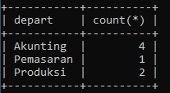
Contoh 3 :
Menghitung jumlah pegawai per departemen, khusus untuk yang jumlah lebih dari 1.
Perintahnya :
MySQL>Select depart, count(*) From Pegawai Group by depart Having Count(depart) > 1;

Slide 19
Fungsi MAX
Digunakan untuk memperoleh nilai yang terbesar.
Contoh 1 :
Memperoleh gaji terbesar dari tabel pegawai.
Perintahnya :
MySQL>Select Max(Gaji) From Pegawai;

Slide 20
Contoh 2 :
Menghitung gaji terbesar per departemen dari tabel pegawai
Perintahnya :
MySQL>Select Max(Gaji) From Pegawai Group by depart;

Slide 21
Fungsi MIN
Digunakan untuk memperoleh nilai terkecil.
Contoh 1:
Memperoleh nilai terkecil dari tabel pegawai
Perintahnya :
MySQL>Select Min(Gaji) From Pegawai;

Slide 22
Fungsi MIN
Digunakan untuk memperoleh nilai terkecil.
Contoh 2 :
Menghitung gaji terkecil per departemen
Perintahnya :
MySQL>Select Min(Gaji) From Pegawai Group by depart;

Slide 23
Fungsi SUM
Digunakan untuk melakukan penjumlahan data.
Contoh 1 : Menghitung total gaji dari tabel pegawai
Perintahnya :
MySQL>Select sum(gaji) From Pegawai;

Slide 24
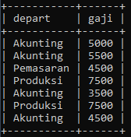
Fungsi SUM
Digunakan untuk melakukan penjumlahan data.
Contoh 2: Menghitung total gaji pegawai per departemen
Perintahnya :
MySQL>Select depart, sum(gaji) From Pegawai Group by depart;

Slide 25
Praktikum Mandiri 6 FUNGSI SQL

Slide 26
Latihan !!!
1. Buatlah sebuah tabel pada database yang sudah anda miliki dengan nama tabel
mkuliah dan struktur tabelnya adalah sebagai berikut :

Slide 27
2. Isikan data – data berikut :
‘A21-101’,’Pancasila’, 2, ‘1’, ‘1’,’1’
‘A21-102’,’Logika Algoritma’, 4, ‘1’, ‘2’,’1’
‘A21-103’,’Pemrograman Basic’, 2, ‘1’, ‘2’,’1’
‘A21-201’,’Sistem Basis Data I’, 2, ‘2’, ‘2’,’1’
‘A21-202’,’Pemrograman Pascal’, 4, ‘2’, ‘2’,’1’
‘A21-203’,’Ilmu Sosial Dasar’, 2, ‘2’, ‘1’,’1’
‘A21-501’,’Bimbingan Karier’, 2, ‘5’, ‘3’,’1’
‘A21-601’,’Proyek Akhir’, 4, ‘6’, ‘3’,’1’
3. Tampilkan seluruh data dari tabel mkuliah.
4. Tampilkan Nama mata kuliah yang sksnya 2 dan ditawarkan disemester 6
5. Tampilan nama mata kuliah yang sksnya lebih besar dari 2 sks
6. Tampilkan nama mata kuliah yang huruf depannya dimulai dengan ‘P’
7. Gantilah nama mata kuliah ‘Pancasila’ menjadi ‘Pendidikan Pancasila’

Slide 28
8. Gantilah nama mata kuliah ‘Pemrograman Basic’ menjadi ‘Pemrograman (Basic)’
9. Tambahkan record-record berikut :
‘A12-202’,’Pemrograman Pascal’, 4, ‘2’, ‘2’,’2’
‘A12-203’,’Kewiraan’, 2, ‘2’, ‘1’,’2’
‘A12-501’,’Bimbingan Karier’, 2, ‘5’, ‘3’,’2’
‘A12-601’,’Tugas Akhir’, 6, ‘6’, ‘3’,’2’
10. Gantilah nama mata kuliah ‘Kewiraan’ menjadi ‘Pendidikan Kewarganegaraan’
11. Hitunglah seluruh data yang telah tersimpan pada tabel mkuliah tersebut.
12. Tampilkan nama mata kuliah dan sks yang telah diurutkan berdasarkan kunci
nama mata kuliah secara ascending
13. Tampilkan nama mata kuliah, sks, semester tawar dan program studi yang telah
diurutkan berdasarkan field kunci semester tawar dengan urutan ascending dan
field kunci program studi dengan urutan descending
14. Kelompokkan data mata kuliah berdasarkan kelompok mata kuliah.

Slide 29
15. Tampilkan kelompok mata kuliah dan hitung jumlah sks berdasarkan
kelompok mata kuliah
16. Tampilkan kode program studi dan hitung jumlah sks berdasarkan kelompok program studi
17. Tampilkan jumlah sks terkecil untuk program studi MI-D3
18. Tampilkan jumlah sks terbesar untuk program studi MI-D3
19. Tampilkan jumlah sks terkecil untuk program studi SI-S1
20. Tampilkan sks rata-rata untuk mata kuliah kelompok MKP
21. Tampilkan sks rata-rata untuk mata kuliah kelompok MKB
22. Hitung jumlah sks untuk mata kuliah kelompok MPK
23. Hitung jumlah sks untuk mata kuliah kelompok MKK
24. Berapa jumlah mata kuliah yang termasuk dalam kelompok MPK

